Slide 1
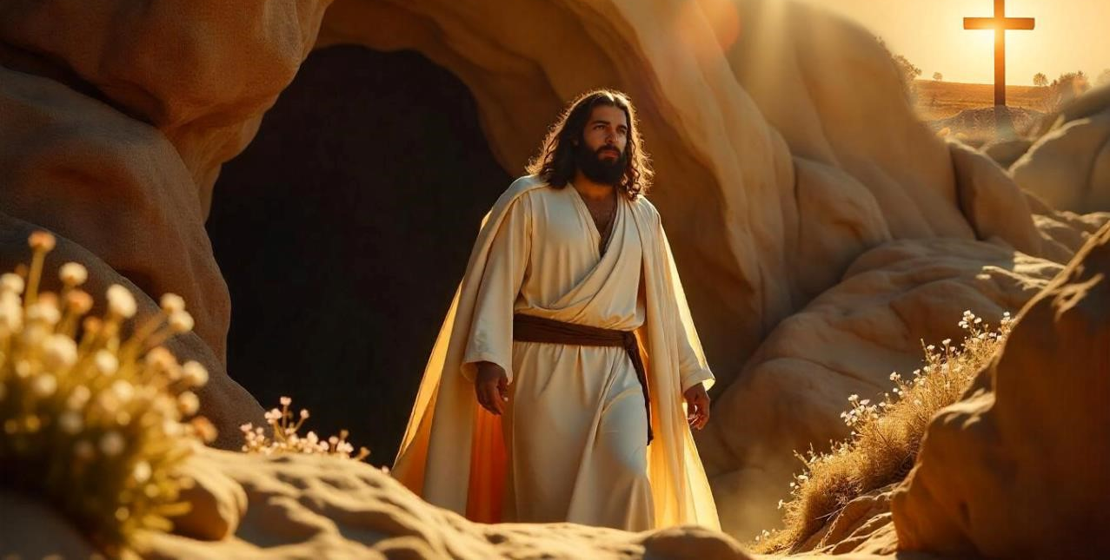
SAAT KEMULIAAN : SALIB DAN KEBANGKITAN
Pelajaran ke-12, Triwulan IV
Tahun 2024

Slide 2
YOHANES 18 : 37
Maka kata Pilatus kepada-Nya: "Jadi Engkau adalah raja?" Jawab Yesus: "Engkau mengatakan, bahwa Aku adalah raja. Untuk itulah Aku lahir dan untuk itulah Aku datang ke dalam dunia ini, supaya Aku memberi kesaksian tentang kebenaran; setiap orang yang berasal dari kebenaran mendengarkan suara-Ku."

Slide 3
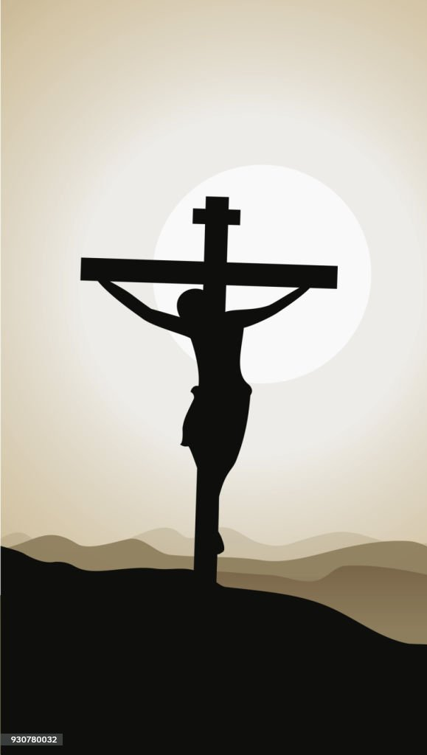
Penyaliban dan kebangkitan Yesus adalah puncak dari kitab Yohanes
Yohanes menggambarkan salib sebagai penobatan Yesus, khususnya terkait dengan gagasan tentang waktu, yang disebut berkali-kali dalam kitab ini (Yoh. 7: 30; Yoh. 8: 20; Yoh. 12: 27).
Gagasan penobatan ini merupakan gambaran yang ironis karena penyaliban adalah cara yang paling hina dan memalukan untuk mati yang digunakan oleh orang Romawi.
Pertentangan ini menunjukkan gambaran yang sangat ironis yang disajikan Yohanes: Yesus mati dalam kehinaan, tetapi pada saat yang sama, itu adalah penobatan-Nya yang mulia sebagai Juruselamat.

Slide 4
APAKAH KEBENARAN ITU? Minggu, 15 Desember 2024
Yohanes 18:37-38
"Maka kata Pilatus kepada-Nya: "Jadi Engkau adalah raja?" Jawab Yesus: "Engkau mengatakan, bahwa Aku adalah raja. Untuk itulah Aku lahir dan untuk itulah Aku datang ke dalam dunia ini, supaya Aku memberi kesaksian tentang kebenaran; setiap orang yang berasal dari kebenaran mendengarkan suara-Ku.“Kata Pilatus kepada-Nya: "Apakah kebenaran itu?" Sesudah mengatakan demikian, keluarlah Pilatus lagi mendapatkan orang-orang Yahudi dan berkata kepada mereka: "Aku tidak mendapati kesalahan apa pun pada-Nya.”

Slide 5
Kebenaran adalah tema utama dalam Injil Yohanes. Sebagai Firman yang kekal [Yohanes 1:1-5], Yesus adalah Terang dan Kebenaran. Semua ini berlawanan dengan kegelapan dan kepalsuan.
Dia penuh dengan kasih karunia dan kebenaran [Yoh. 1:14].
Kasih karunia dan kebenaran datang melalui Dia [Yoh. 1:17].
Yohanes Pembaptis memberikan kesaksian tentang kebenaran [Yoh. 5:33].
Yesus menegaskan bahwa Bapa-Nya adalah “benar" [Yoh. 7:28].
Yesus sendiri telah mendengar kebenaran dari Bapa-Nya [Yoh. 8:40].
Yesus adalah "jalan, kebenaran, dan hidup" [Yoh. 14:6].
Firman Allah adalah "kebenaran" [Yohanes 17:17].

Slide 6
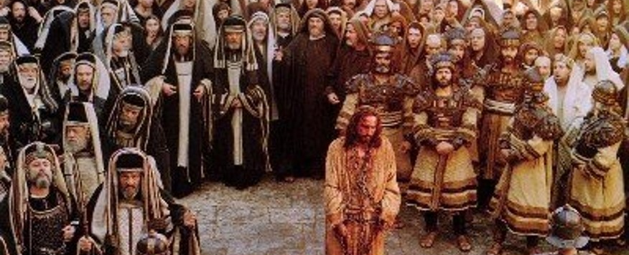
Meskipun sudah mengajukan pertanyaan, Pilatus melewatkan kesempatan untuk mengetahui kebenaran.
Dia tidak menunggu jawaban Yesus. Sebaliknya, dia pergi ke luar untuk mencoba menyelamatkan Yesus dari kerumunan orang banyak.

Slide 7
Pilatus gagal mendengar tentang kebenaran dari Kebenaran itu sendiri yaitu Yesus.
Pertanyaan tentang kebenaran sangat relevan saat ini karena dunia kita penuh dengan kebenaran yang telah ditanggalkan atau ditinggalkan.
Kegelapan dari ketidakbenaran dan kebingungan yang diakibatkannya merajalela di mana-mana.

Slide 8
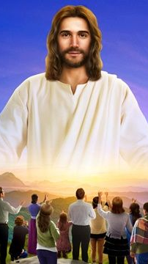
Biarlah kesaksian kita menarik orang lain dari kegelapan kejahatan dan masuk ke dalam cahaya benderang kebenaran Kristus.
Biarlah orang lain mengetahui bahwa kebenaran masih dapat ditemukan di dalam Kristus dan para pengikut-Nya.

Slide 9
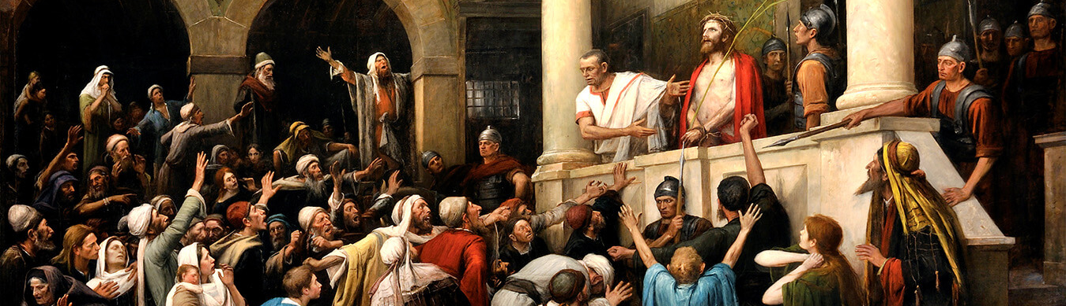
LIHATLAH MANUSIA ITU! Senin, 16 Desember 2024
Pontius Pilatus harus dikasihani karena kebimbangan dan komprominya terhadap apa yang dia ketahui sebagai kebenaran. Dia mencoba untuk menyenangkan semua orang tetapi hasilnya tidak ada kesenangan yang ia peroleh.
Ia mencoba menawarkan Barabas sebagai pengganti Yesus untuk disalibkan, tetapi orang banyak lebih memilih Barabas, seorang penjahat yang paling keji untuk dibebaskan dan Yesus disalibkan.

Slide 10
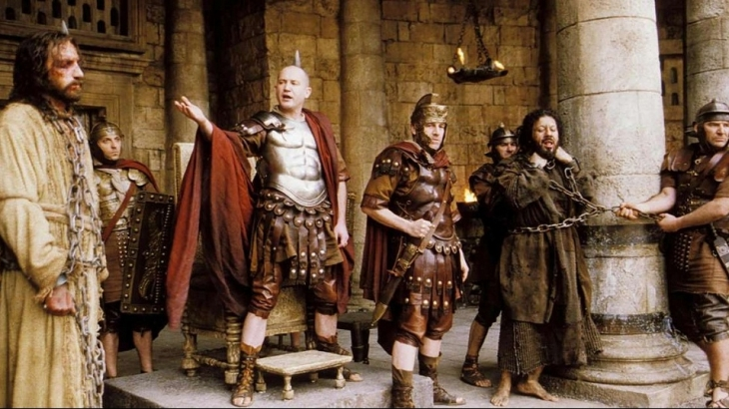
Akhirnya, Yohanes 19:4-5 Pilatus keluar lagi dan berkata kepada mereka: "Lihatlah, aku membawa Dia ke luar kepada kamu, supaya kamu tahu, bahwa aku tidak mendapati kesalahan apa pun pada-Nya." Lalu Yesus keluar, bermahkota duri dan berjubah ungu. Maka kata Pilatus kepada mereka: "Lihatlah Manusia itu!"

Slide 11
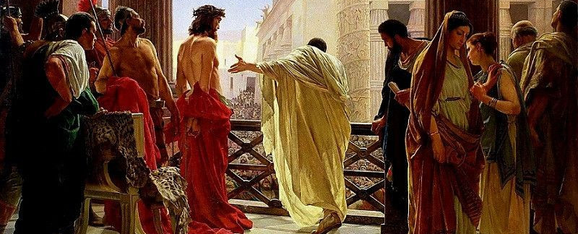
Yohanes 19:6 Ketika imam-imam kepala dan penjaga-penjaga itu melihat Dia, berteriaklah mereka: "Salibkan Dia, salibkan Dia!"
Pilatus juga semakin diliputi oleh ketakutan ketika mereka mengatakan, Yohanes 19:7 "Kami mempunyai hukum dan menurut hukum itu Ia harus mati, sebab Ia menganggap diri-Nya sebagai Anak Allah."

Slide 12
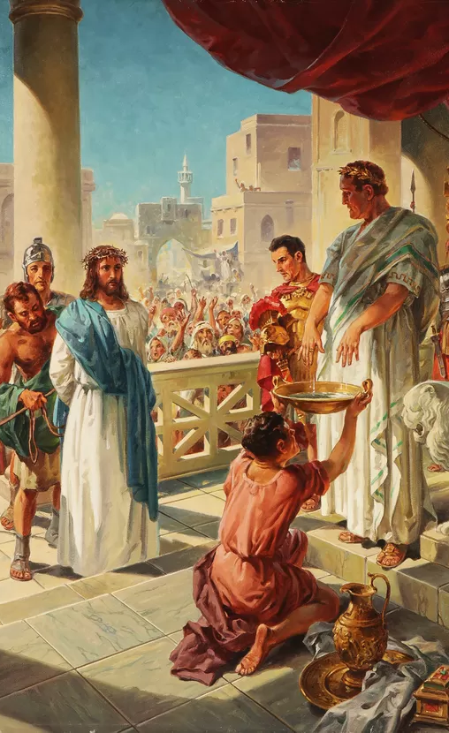
Membebaskan Yesus berarti menentang Kaisar. Kebimbangan dan kompromi Pilatus akhirnya membawa hidupnya sendiri kepada kesengsaraan.
Kaisar Roma mengasingkannya ke Galia dan melucuti semua kehormatannya. Ia mati bunuh diri dipengasingan.

Slide 13
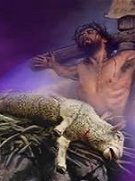
Misi Yesus adalah untuk dikorbankan sebagai Anak Domba Paskah.
Dia dilahirkan untuk mati, tetapi kematian-Nya tidak perlu berada di tangan Pilatus. Kata-kata terakhir Pilatus kepada orang banyak adalah "Lihatlah manusia itu!" [Yohanes19:5].

Slide 14
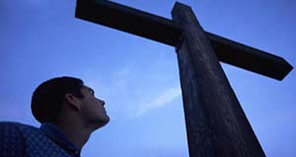
Secara tidak sengaja, Pilatus menyimpulkan, dalam kata-kata yang tampaknya sederhana ini, kedalaman dan luasnya keselamatan oleh Yesus. Dengan melihat Yesus, kita diubahkan.
Dalam kata-kata Yohanes Pembaptis: "Lihatlah Anak Domba Allah, yang menghapus dosa dunia" [Yohanes1:29].

Slide 15
Marilah kita melihat Anak Manusia dan diselamatkan.
Marilah kita memandang kepada Yesus dan memperoleh kehidupan kekal.

Slide 16
"SUDAH SELESAI“ Selasa, 17 Desember 2024
Yohanes 19:28 Sesudah itu, karena Yesus tahu, bahwa segala sesuatu telah selesai, berkatalah Ia — supaya genaplah yang ada tertulis dalam Kitab Suci —: "Aku haus!“
Yohanes 19:30 Sesudah Yesus meminum anggur asam itu, berkatalah Ia: "Sudah selesai." Lalu Ia menundukkan kepala-Nya dan menyerahkan nyawa-Nya.

Slide 17
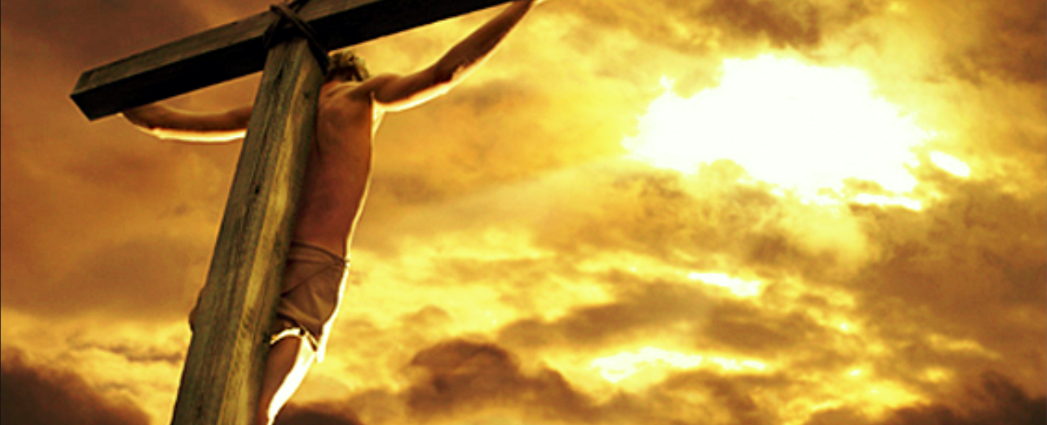
Ketika Yesus berkata "Sudah selesai!“, Dia sedang menyelesaikan, menggenapi, pekerjaan yang Bapa berikan kepada-Nya untuk dilakukan.
Betapa pun mengerikannya pemandangan saat Yesus di salib, semuanya telah digenapi, diselesaikan, disempurnakan.

Slide 18
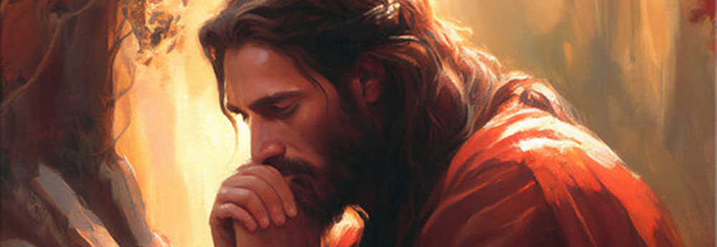
Dalam doa Yesus di Yohanes 17:4, Yesus berkata: "Aku telah mempermuliakan Engkau di bumi dengan jalan menyelesaikan pekerjaan yang Engkau berikan kepada-Ku untuk melakukannya."
Doa Yesus di sini demi kepentingan murid-murid-Nya. Yesus menyebut mereka 40 kali dalam doa-Nya.
Yesus memuliakan Bapa-Nya dalam pelatihan kepada murid-murid-Nya.

Slide 19
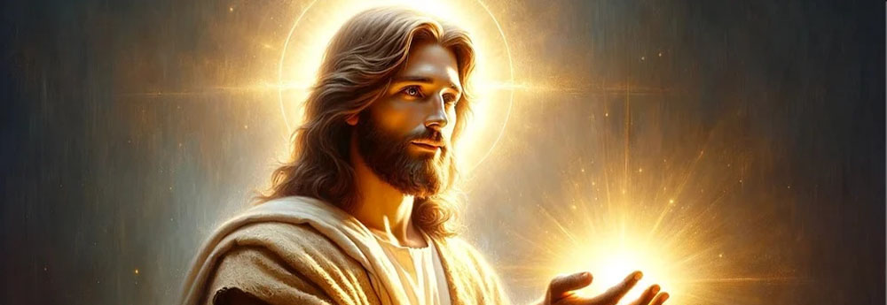
Yesus memperlengkapi murid-murid-Nya untuk melaksanakan karya penebusan-Nya yang telah selesai.
Ellen G. White, menuliskan: "Kristus telah menyelesaikan pekerjaan yang telah diberikan kepada-Nya untuk dilakukan. Ia telah mengumpulkan mereka [murid²-Nya] yang harus meneruskan pekerjaan-Nya di antara manusia. Dan Ia berkata: "Aku telah dipermuliakan di dalam mereka" [Alfa dan Omega, jld. 7, hal. 20].

Slide 20
Penyelesaian pekerjaan Kristus dalam melatih murid-murid-Nya harus diikuti sesudahnya dengan penyelesaian pekerjaan penyelamatan-Nya.
Jika kita mengaku sebagai murid-murid Kristus, maka kita harus terlibat untuk meneruskan pekerjaan yang telah diselesaikan Kristus di salib. Kita harus membawa berita keselamatan kepada sesama kita. Kristus dimuliakan melalui pelayanan kita.

Slide 21
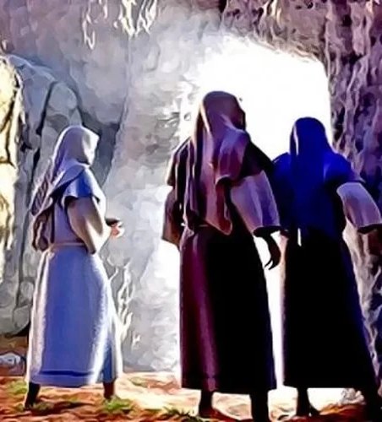
KUBUR YANG KOSONG Rabu, 18 Desember 2024
Setelah hari Sabat, sejumlah wanita membeli rempah-rempah untuk dibawa ke kubur Yesus pada hari Minggu pagi.
Saat mereka tiba di kubur Yesus, mereka terkejut sebab batu penutup kubur telah terguling dan kubur itu kosong.

Slide 22
Yohanes 20:1-3
Pada hari pertama minggu itu, pagi-pagi benar ketika hari masih gelap, pergilah Maria Magdalena ke kubur itu dan ia melihat bahwa batu telah diambil dari kubur. Ia berlari-lari mendapatkan Simon Petrus dan murid yang lain yang dikasihi Yesus, dan berkata kepada mereka: "Tuhan telah diambil orang dari kuburnya dan kami tidak tahu di mana Ia diletakkan." Maka berangkatlah Petrus dan murid yang lain itu ke kubur.

Slide 23
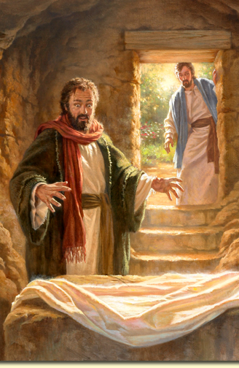
Petrus masuk ke dalam dan melihat kain lenan tergeletak di sana. Dia juga melihat kain peluh yang ada di kepala Yesus, tetapi kain itu tidak berada di antara kain-kain lainnya. Kain itu tergulung dan tergeletak terpisah. Pada saat Yohanes menyusul masuk ke kubur dan melihat semuanya itu, ia percaya bahwa Yesus telah bangkit. [Yohanes 20:5-8].

Slide 24
Mengapa melihat kain kafan yang tergeletak di sana dan kain peluh yang tergeletak terpisah, tergulung, membuat Yohanes percaya bahwa Yesus telah bangkit dari kematian dan bukan diambil perampok?
Matius mengatakan bahwa kubur itu dijaga [Matius 27:62-66], sehingga perampokan kubur tidak mungkin terjadi.
Perampok kubur biasanya mencuri barang berharga, bukan mayat yang membusuk.
Perampok kubur biasanya terburu-buru dan tidak melipat kain kafan. Maka, tidak heran ketika Yohanes melihat kain peluh yang tergulung, ia percaya bahwa Yesus telah bangkit dari kematian.

Slide 25
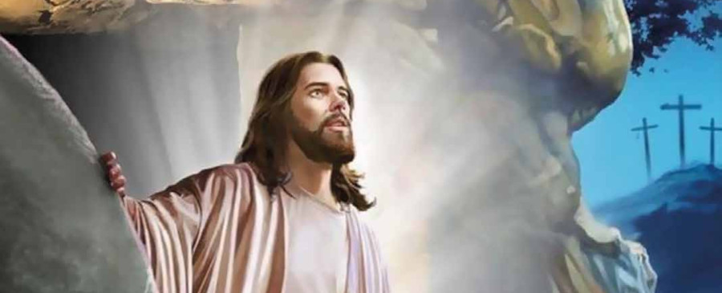
Kebangkitan Kristus dari kubur sangat diperlukan untuk iman para pengikut-Nya.
1 Korintus 15:17-18 "Dan jika Kristus tidak dibangkitkan, maka sia-sialah kepercayaan kamu dan kamu masih hidup dalam dosamu. Demikianlah binasa juga orang-orang yang mati dalam Kristus".

Slide 26
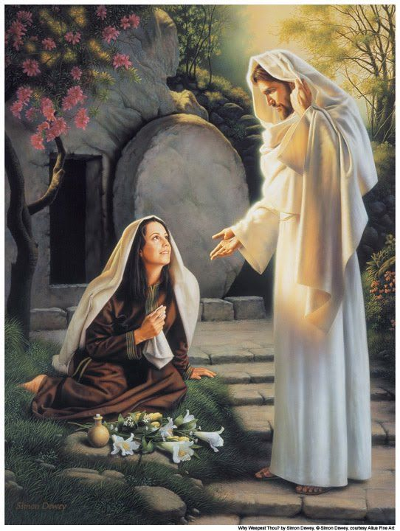
YESUS DAN MARIA Kamis, 19 Desember 2024
Maria memiliki kesempatan istimewa yang unik, dia adalah orang pertama yang melihat Yesus setelah kebangkitan-Nya.
Saat murid-murid yang lain telah pergi meninggalkan kubur Yesus yang kosong, Maria masih tinggal di kubur itu.

Slide 27
Yohanes 20:11-13
Tetapi Maria berdiri dekat kubur itu dan menangis. Sambil menangis ia menjenguk ke dalam kubur itu, dan tampaklah olehnya dua orang malaikat berpakaian putih, yang seorang duduk di sebelah kepala dan yang lain di sebelah kaki di tempat mayat Yesus terbaring. Kata malaikat-malaikat itu kepadanya: "Ibu, mengapa engkau menangis?" Jawab Maria kepada mereka: "Tuhanku telah diambil orang dan aku tidak tahu di mana Ia diletakkan."

Slide 28
Ketika dia berbalik, dia berhadapan muka dengan seorang pria yang dia pikir adalah tukang kebun, Maria tidak menyadari bahwa pria itu adalah Yesus yang telah bangkit. Melihat Maria menangis, Yesus bertanya kepadanya :
Yohanes 20:15 Kata Yesus kepadanya: "Ibu, mengapa engkau menangis? Siapakah yang engkau cari?" Maria menyangka orang itu adalah penunggu taman, lalu berkata kepada-Nya: "Tuan, jikalau tuan yang mengambil Dia, katakanlah kepadaku, di mana tuan meletakkan Dia, supaya aku dapat mengambil-Nya."

Slide 29
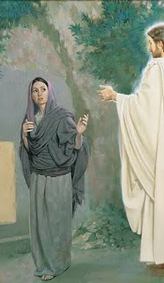
Perhatian Maria benar-benar terfokus pada mayat Yesus yang hilang, namun saat Yesus menyebut namanya, tiba-tiba dia menyadari bahwa orang itu adalah Yesus.
Yohanes 20:16 Kata Yesus kepadanya: "Maria!" Maria berpaling dan berkata kepada-Nya dalam bahasa Ibrani: "Rabuni!", artinya Guru.

Slide 30
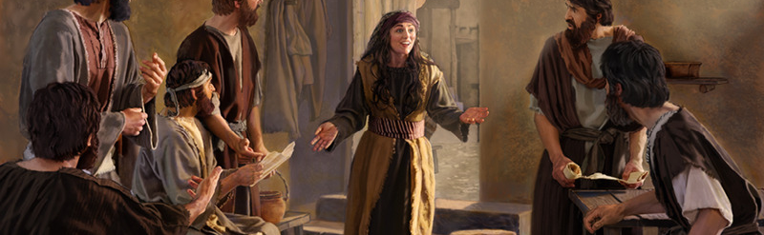
Tugas Maria berikutnya adalah pergi dan memberitahukan kepada para murid bahwa ia telah melihat Yesus yang telah bangkit dan Ia akan naik "kepada Bapa-Ku dan Bapamu, dan kepada Allah-Ku dan Allahmu" [Yohanes 20:17].
Maria memenuhi misi-Nya. Maria mengatakan kepada para murid bahwa dia telah melihat Tuhan dan juga menceritakan semua rincian lainnya yang telah Dia ceritakan kepadanya [Yohanes 20:18].

Slide 31
KESIMPULAN
1
Biarlah kesaksian kita menarik orang lain dari kegelapan kejahatan dan masuk ke dalam cahaya benderang kebenaran Kristus.
2
Misi Yesus adalah untuk dikorbankan sebagai Anak Domba Paskah, dan dengan melihat-Nya, kita diubahkan.
3
Sebagai murid-murid Kristus, kita harus terlibat untuk meneruskan pekerjaan yang telah diselesaikan Kristus di salib dengan membawa berita keselamatan kepada sesama kita, sehingga Kristus dimuliakan melalui pelayanan kita.
4
Kebangkitan Kristus dari kubur sangat diperlukan untuk iman para pengikut-Nya.
5
Sama seperti Maria, tugas kita saat ini adalah menceritakan tentang kabar keselamatan kepada semua orang, karena Yesus sudah bangkit.

